Slide 1


PHÒNG GIÁO DỤC VÀ ĐÀO TẠO QUẬN LONG BIÊN
TRƯỜNG MẦM NON NGUYỆT QUẾ
TRÒ CHUYỆN ĐẦU NGÀY
      LỚP MGL – Panda 1
      Giáo viên: Nguyễn Thị Quỳnh Châu
      Năm học: 2024 – 2025

Slide 2

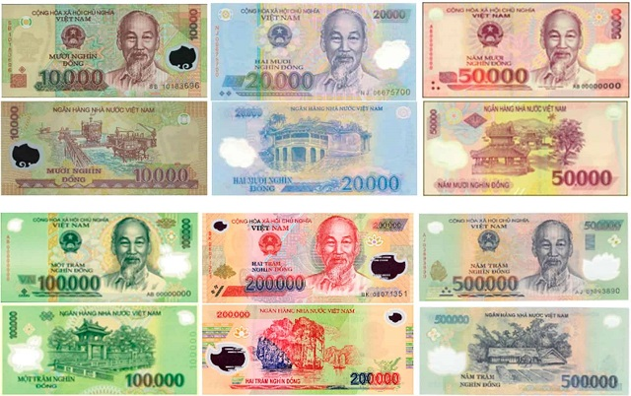
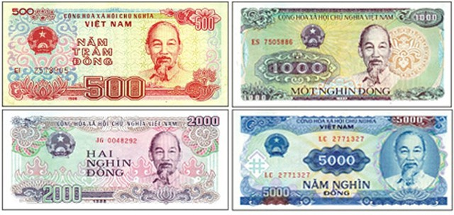
THỨ 2: TIỀN VÀ MỆNH GIÁ CỦA TIỀN
Theo con, tiền dùng để làm gì?
Tiền là vật ngang giá chung để trao đổi hàng hóa và dịch vụ.
Tiền được mọi người chấp nhận sử dụng, do Nhà nước phát hành

Slide 3
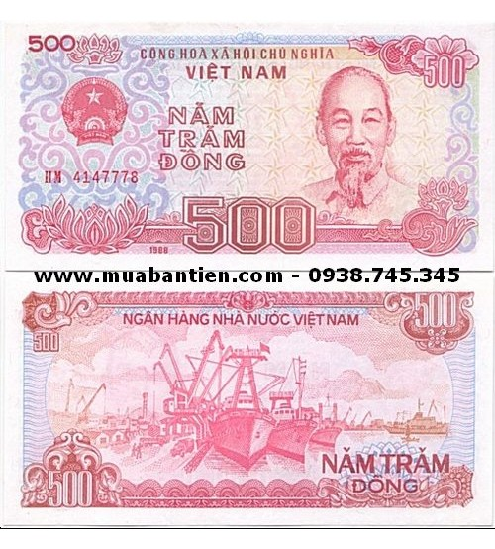
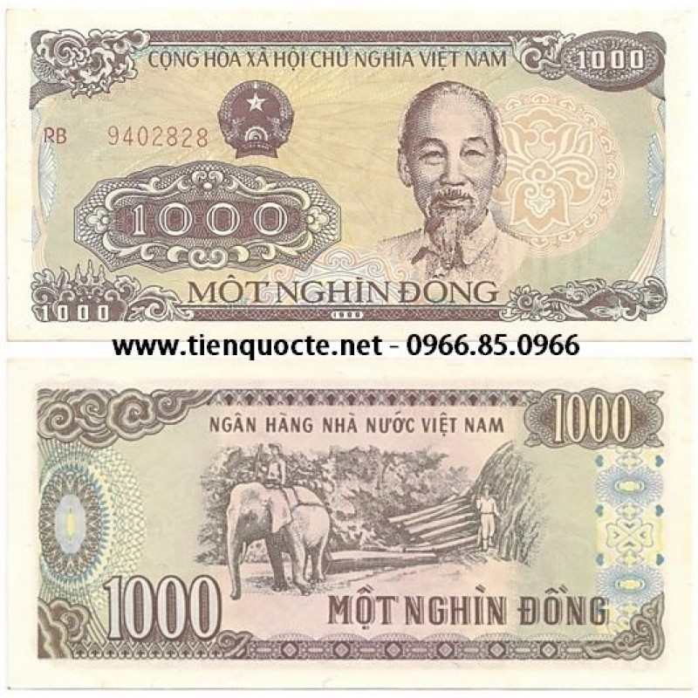
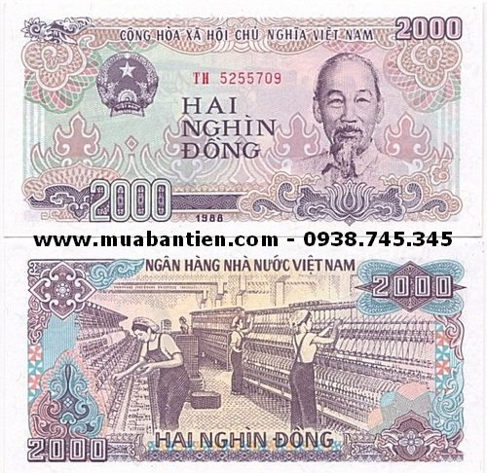
THỨ 2: TIỀN VÀ MỆNH GIÁ CỦA TIỀN
Tiền có những mệnh giá nào?
500 đồng
1000 đồng
2000 đồng

Slide 4
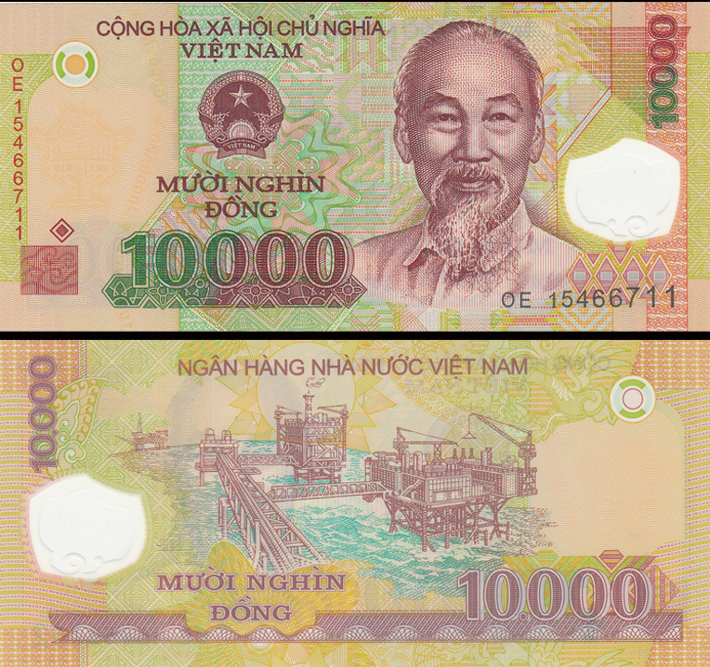
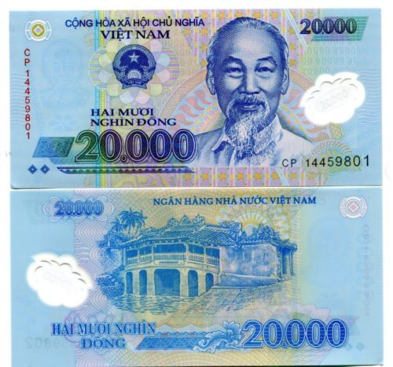
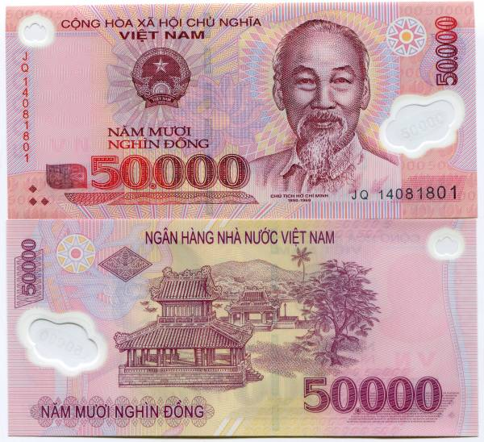
THỨ 2: TIỀN VÀ MỆNH GIÁ CỦA TIỀN
Tiền có những mệnh giá nào?
10.000 đồng
20.000 đồng
50.000 đồng

Slide 5
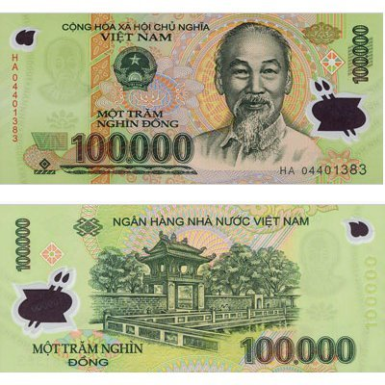
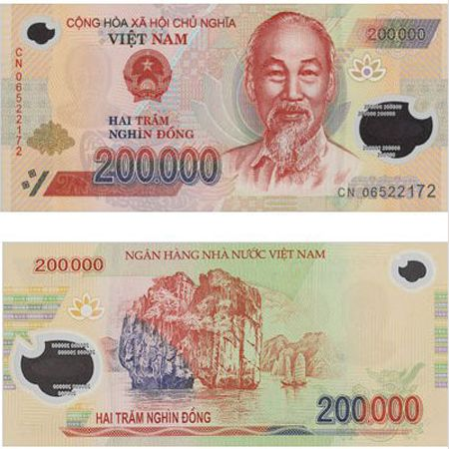
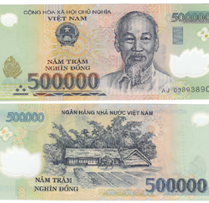
THỨ 2: TIỀN VÀ MỆNH GIÁ CỦA TIỀN
Tiền có những mệnh giá nào?
100.000 đồng
200.000 đồng
500.000 đồng

Slide 6






Đồng Đô La và Đồng Xu
Sách Trìtfh Độ • D
Đồng Đô La và Đồng Xu
Trình Độ D
Sách Phân Trình Độ của Reading A–Z Số Chữ : 91
Tác giả: Katherine P. Burdick
www.readinga-z.com
Hãy vào thăm trang mạng www.readinga-z.com để đọc thêm.

Slide 7
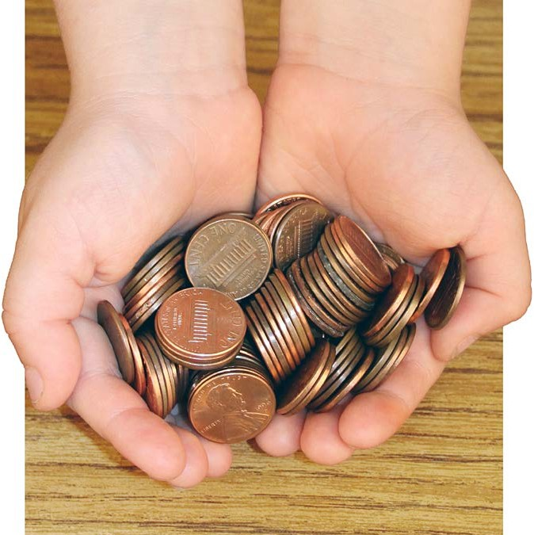
Đồng Đô La và Đồng Xu
Hình ảnh trong sách: © nghĩa là “bản quyền thuộc về”
Bìa trước (chính), trang 8: Courtesy of the U.S. Bureau of Engraving and Printing; bìa trước(thêm), trang 3 (khắp nơi), 4, 5, 6, 7: United States coin image from the United States Mint; trang sau: © JGI/Blend Images/
Photolibrary; trang đề, trang 10: Craig Frederick/© Learning A–Z; trang 9:
© Robert Glenn/DK Stock/Photolibrary
Đồng Đô La và Đồng Xu (Dollars and Cents)
Trình Độ D - Sách Phân Trình Độ
© Learning A–Z
Tác giả: Katherine P. Burdick
Người dịch: Thủy Nguyễn, Austin Independent School District
Tác giả: Katherine P. Burdick
Có Bản Quyền.
www.readinga-z.com
www.readinga-z.com

Slide 8
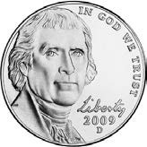
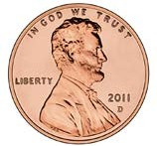


Có bao nhiêu xu trong một penny?
đồng penny (1 xu)
đồng nickel (5 xu)
Có bao nhiêu xu trong một nickel?
Một nickel là năm xu.
Một penny là một xu.
1 2
3
4
5
6
7
8
9
10
1
2
3
4
5
6
7
8
9
10
11 12
13
14
15
16
17
18
19
20
11
12
13
14
15
16
17
18
19
20
21 22
23
24
25
26
27
28
29
30
21
22
23
24
25
26
27
28
29
30
31 32
33
34
35
36
37
38
39
40
31
32
33
34
35
36
37
38
39
40
41 42
43
44
45
46
47
48
49
50
41
42
43
44
45
46
47
48
49
50
51 52
53
54
55
56
57
58
59
60
51
52
53
54
55
56
57
58
59
60
61 62
63
64
65
66
67
68
69
70
61
62
63
64
65
66
67
68
69
70
71 72
73
74
75
76
77
78
79 80
71
72
73
74
75
76
77
78
79
80
81 82
83
84
85
86
87
88
89 90
81
82
83
84
85
86
87
88
89
90
91 92 93
94
95
96
97
98
99 1
00
91
92
93
94
95
96
97
98
99 100
Đồng Đô La và Đồng Xu • Trình Độ D
3
4

Slide 9
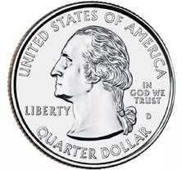
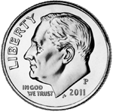

Có bao nhiêu xu trong một quarter?
đồng dime (10 xu)
đồng quarter (25 xu)
Có bao nhiêu xu trong một dime?
Một dime là mười xu.
Một quarter là hai mươi lăm xu.
1
2
3
4
5
6
7
8
9
10
9
10
20
1
2
3
4
5
6
7
8
11
12
13
14
15
16
17
18
19
18
19
20
29
30
11
12
13
14
15
16
17
21
22
23
24
25
26
27
28
27
28
29
30
38
39
40
21
22
23
24
25
26
31
32
33
34
35
36
37
36
37
38
39
40
47
48
49
50
31
32
33
34
35
41
42
43
44
45
46
45
46
47
48
49
50
56
57
58
59
60
41
42
43
44
51
52
53
54
55
54
55
56
57
58
59
60
65
66
67
68
69
70
51
52
53
61
62
63
64
63
64
65
66
67
68
69
70
74
75
76
77
78
79
80
61
62
71
72
73
72
73
74
75
76
77
78
79
80
83
84
85
86
87
88
89
90
71
81
82
81
82
83
84
85
86
87
88
89 90
91
92
93
94
95
96
97
98
99 100
98
99 100
91
92 93
94
95
96
97
Đồng Đô La và Đồng Xu • Trình Độ D
5
6

Slide 10
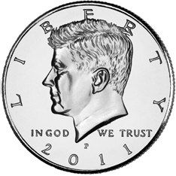
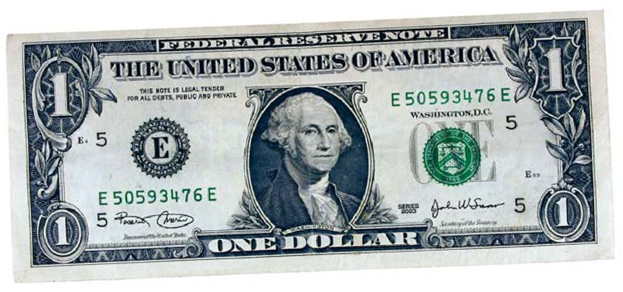
Một nửa đô la là bao nhiêu xu? Nửa đô la là năm mươi xu.
đồng nửa đô la hay đồng 5 hào (50 xu)
một đô la
Một đô la là bao nhiêu xu? Một đô la là một trăm xu.
1
2
3
4
5
6
7
8
9
10
1
2
3
4
5
6
7
8
9
10
11
12
13
14
15
16
17
18
19
20
11
12
13
14
15
16
17
18
19
20
21
22
23
24
25
26
27
28
29
30
21
22
23
24
25
26
27
28
29
30
31
32
33
34
35
36
37
38
39
40
31
32
33
34
35
36
37
38
39
40
41
42
43
44
45
46
47
48
49
50
41
42
43
44
45
46
47
48
49
50
51
52
53
54
55
56
57
58
59
60
51
52
53
54
55
56
57
58
59
60
61
62
63
64
65
66
67
68
69
70
61
62
63
64
65
66
67
68
69
70
71
72
73
74
75
76
77
78
79
80
71
72
73
74
75
76
77
78
79
80
81
82
83
84
85
86
87
88
89 90
81
82
83
84
85
86
87
88
89
90
91
92
93
94
95
96
97
98
99 100
91
92
93
94
95
96
97
98
99 100
Đồng Đô La và Đồng Xu • Trình Độ D
7
8

Slide 11
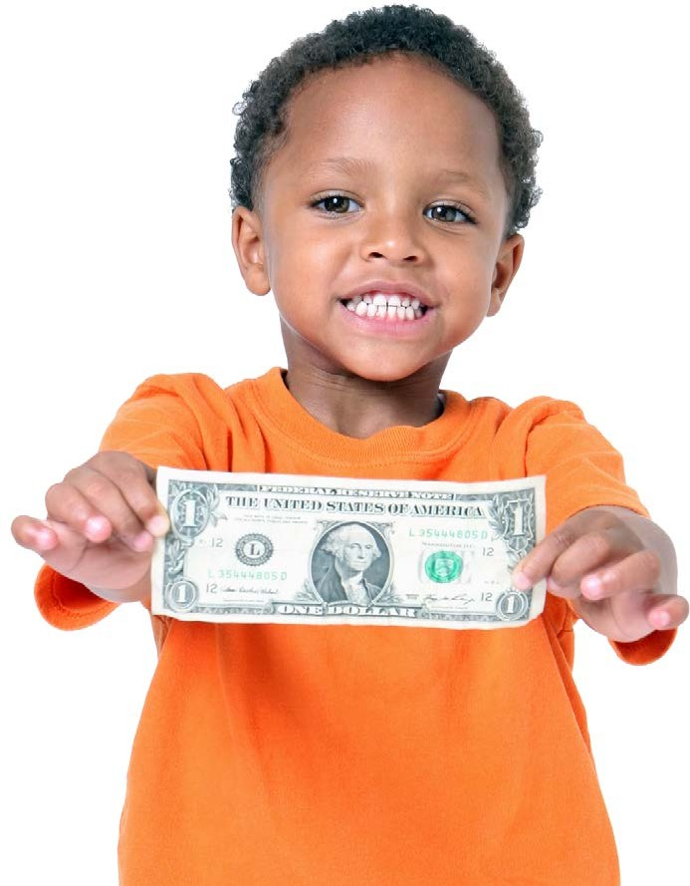
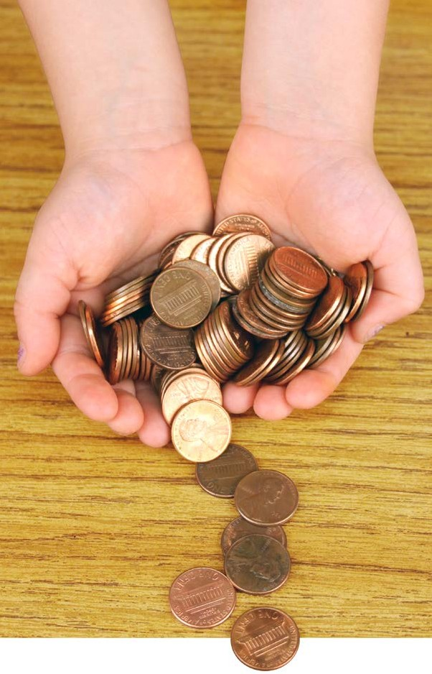
Một đô la tiền giấy rất dễ mang theo.
Một trăm đồng xu rất khó mang theo!
10
Đồng Đô La và Đồng Xu • Trình Độ D
9

